Slide 1


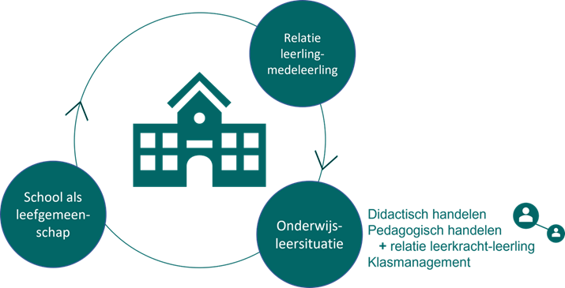

Voeg bedrijfsnaam toe
Analyse onderwijs-leersituatie
Notes:
Welkom bij deze clip over de onderwijsleersituatie. Mijn naam is Laetitia Bokestael. Ik ben projectmedewerkers bij het Prodiateam. Met deze kennisclip neem ik jullie mee in het verhaal van de onderwijsleersituatie en waarom deze zo belangrijk is voor het functioneren van de leerling in de klas. Vanuit Prodia hopen we met deze clip iedereen te inspireren die graag meer te weten komt over deze onderwijsleersituatie en hier samen met de leerkracht over wil reflecteren.

Slide 2
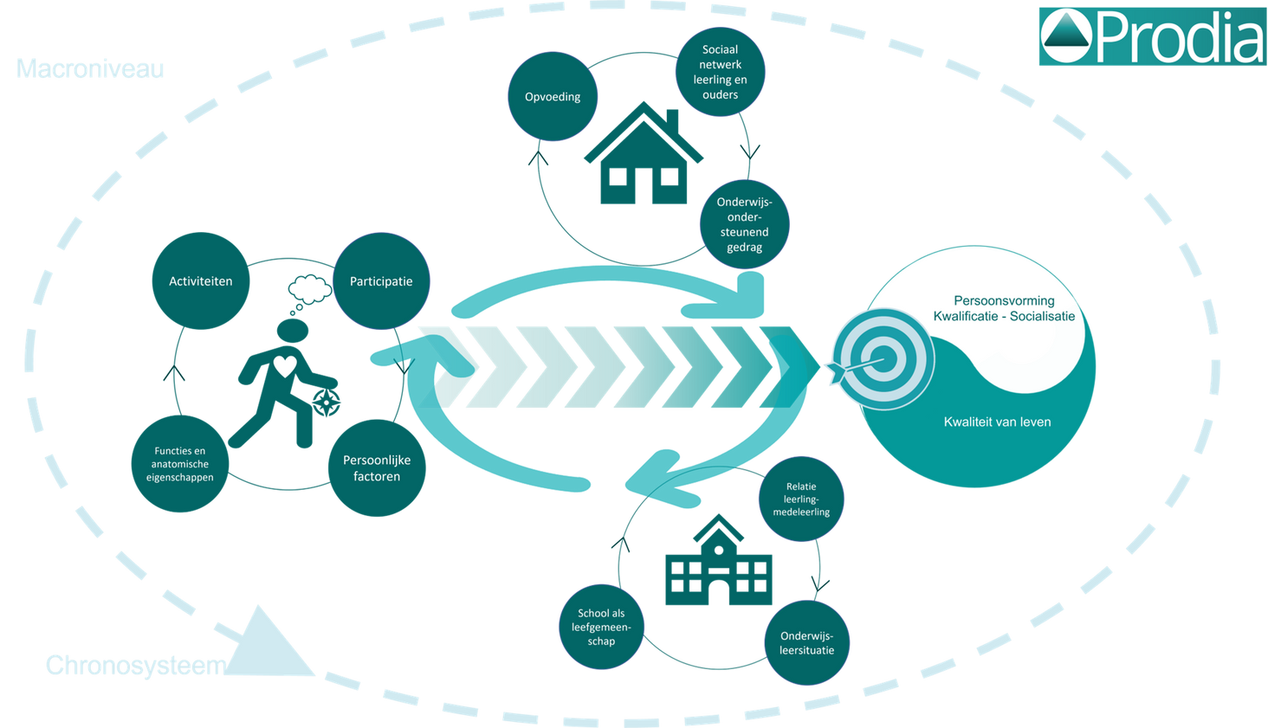
Het Prodia-model: bouwsteen schoolcontext
Zie website
Notes:
Waar vinden we de onderwijsleersituatie in het prodia-model? Het prodia-model is opgebouwd uit 3 bouwstenen. Voor deze kennisclip focussen we op de bouwsteen van de schoolcontext. We hebben het niet over de school als leefgemeenschap of over de relatie leerling-medeleerling. Hier gaan we dieper in op de onderwijsleersituatie.

Slide 3
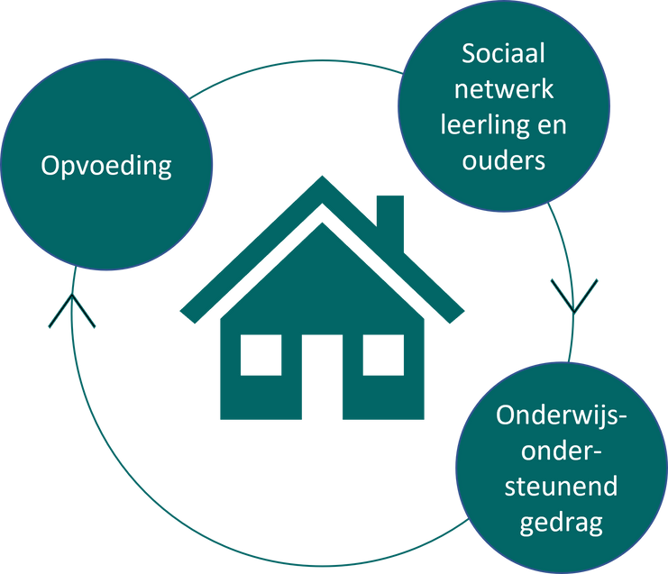
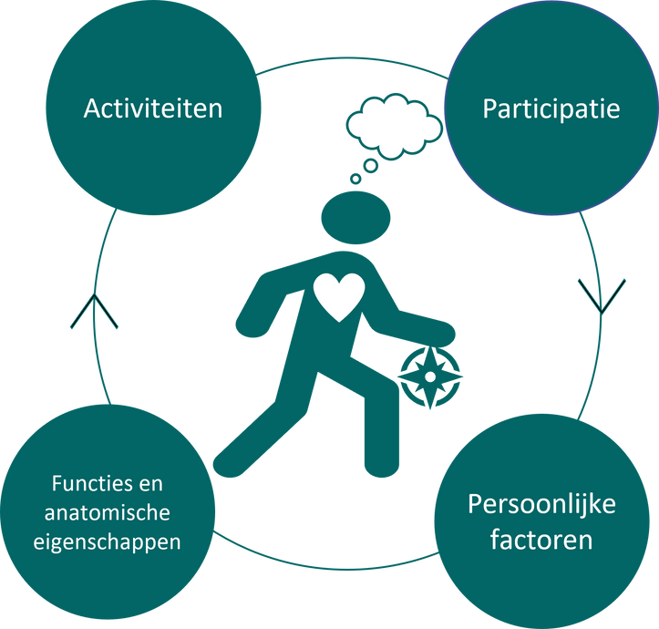


HGW-uitgangspunt: transactioneel
Notes:
Vooraleer we dieper ingaan op de onderwijsleersituatie, willen we HGW-uitgangspunt transactioneel in de kijker zetten. Er is een voortdurende wisselwerking tussen de leerling en zijn omgeving. Vanwege de samenhang en onderlinge beïnvloeding spreekt men daarbij van ‘transacties’ in plaats van ‘interacties’. Die wederzijdse beïnvloeding vraagt om afstemming. Bij een goede ‘match’ lukt het de leerkracht en de ouders om af te stemmen op dat wat de leerling of hun kind nodig heeft.

Slide 4

HGW-uitgangspunt: de leerkracht doet ertoe
We zijn het al een tijdje gewoon om niet te praten over het kind, maar met het kind. Wordt het niet eens tijd dat we ook praten met de leerkracht in plaats van over hem met de zorgcoördinator of leerlingenbegeleider?
Notes:
Leerkrachten realiseren passend onderwijs en leveren daarbij een cruciale bijdrage aan een positieve ontwikkeling van leerlingen op het gebied van leren, werkhouding en sociaal-emotioneel functioneren. Daarom is het belangrijk om als CLB-medewerker en als leerondersteuner rechtstreeks in gesprek te gaan met de leerkracht. De leerkracht weet namelijk als geen ander hoe de leerling functioneert binnen zijn klascontext in relatie met medeleerlingen en hoe de leerling functioneert in relatie tot zichzelf als leerkracht.

Slide 5

Doelen stellen
Instructie geven
Feedback geven en ontvangen
Didactisch handelen
Goed lesgeven is de kernopdracht van de leerkracht.
Notes:
Didactisch handelen staat gelijk aan goed lesgeven! Dat is ook de kernopdracht van de lkr. Onder didactisch handelen hoort doelen stellen, instructie geven en feedback geven en ontvangen. We gaan in deze kennisclip niet alles bespreken, we belichten gewoon een aantal zaken hieruit.

Slide 6


Didactisch handelen - doelen stellen
Leerkracht zorgt dat de doelen uitdagend zijn
•Door dieper te graven, wees niet tevreden met het evidente antwoord •Door klassieke opdrachten in een complexer/abstracter kleedje te steken •Werk in de zone van de naaste ontwikkeling
Leerkracht verwoordt hierbij hoge verwachtingen
Betrouwbaarste drijfveer voor hoge prestaties van leerlingen.
Notes:
Het eerste puntje is doelen stellen. Hier op deze slide staan een aantal exemplarische voorbeelden.
Net zoals de leerling doelen nastreeft, streeft het schoolteam ook doelgericht leren na. Dit komt tot uiting in zowel algemene als specifieke doelen op vlak van kennis, vaardigheden, attitudes en competenties met als ultieme doel: de maximale ontplooiing van elke leerling. Om te voldoen aan de maatschappelijke verwachtingen op macroniveau hanteert de school doelen die gebaseerd zijn op een gevalideerd doelenkader. Kiezen voor uitdagende leerdoelen die aan de leerling worden geëxpliciteerd, verhoogt de motivatie.
Bij kinderen uit kansengroepen willen we nog even belichten dat deze kinderen het vaker moeilijk hebben bij de basisleerstof en hierdoor wordt uitbreiding en verdieping regelmatig vermeden. Vaak krijgen deze kinderen ook minder stimulans vanuit de thuis-en leefcontext. Zeker bij deze groep is het belangrijk dat de leerkracht ook hoge verachtingen stelt, kansarmoede mag geen indicator zijn voor de intellectuele mogelijkheden van de leerling.

Slide 7
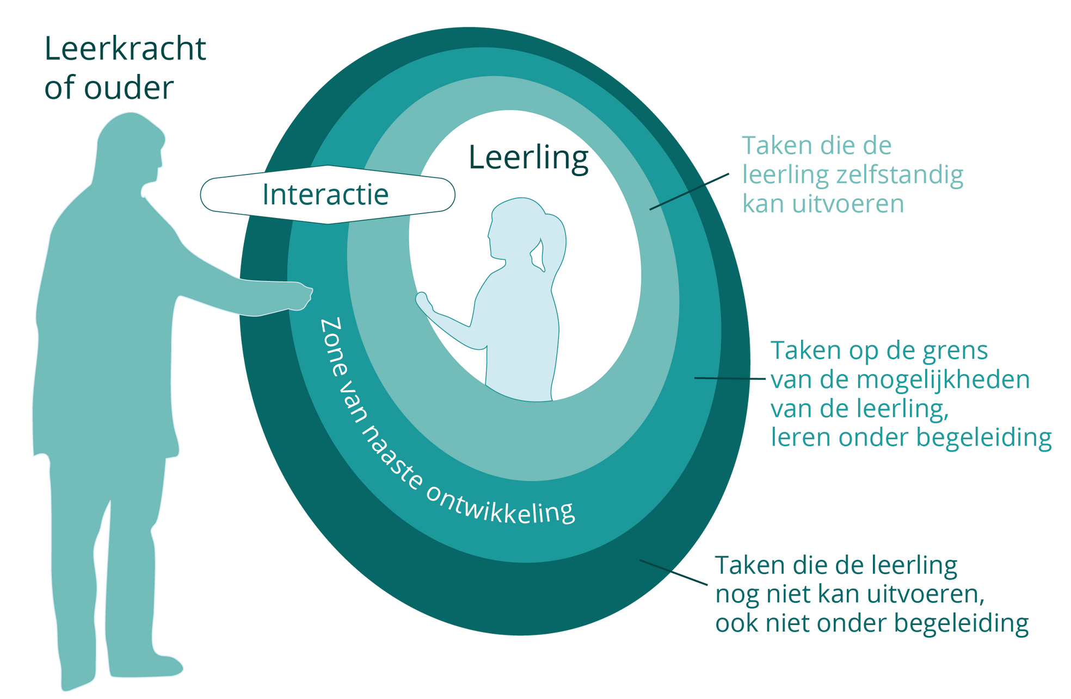

Notes:
Op deze slide wordt de zone van Naaste Ontwikkeling geïllustreerd. Een manier om ervoor te zorgen dat doelen uitdagend zijn, is opdrachten binnen de zone van de naaste ontwikkeling aan te bieden aan leerlingen. Deze doelen liggen binnen het leerbereik van leerlingen, maar kunnen ze nog niet zelfstandig, zonder hulp oplossen. Er is een derde nodig om hen te begeleiden, dat kan een lkr. of een medeleerling zijn, of ook een ouder.

Slide 8
Didactisch handelen – Instructie geven
Instructiedifferentiatie
Stem de instructie duidelijk en zo goed mogelijk af op de onderwijsbehoeften van de leerling.
Notes:
Differentiëren in de instructie is van belang om optimale leerkansen te bieden aan alle leerlingengroepen. Het is belangrijk om zicht te krijgen op de reeds aanwezige kennis en vaardigheden en van hieruit te differentiëren in de instructie, bijvoorbeeld door het woordgebruik bij het geven van de instructie te vereenvoudigen, door de instructie met concreet materiaal te ondersteunen, door de instructietijd uit te breiden of te verkorten… Positief omgaan met verschillen tussen leerlingen verhoogt de motivatie, het welbevinden en de leerwinst voor elke leerling.

Slide 9
Didactisch handelen - Feedback geven en ontvangen
Creëer een omgeving waarin leerlingen niet bang zijn om fouten te maken en ze durven te bespreken, zodat je minder tijd kwijt bent aan het opsporen en herstellen van die fouten!
Laat merken dat
fauten
maken mag!
Notes:
De leerkracht past ook effectieve feedback[5] toe. Feedback geeft de leerling inzicht in waar hij staat ten opzichte van het geëxpliciteerde doel en wat hij kan doen om nog dichter bij het doel te komen. De leerkracht geeft niet enkel effectieve feedback, maar gaat ook na hoe de feedback ontvangen wordt. Ook de leerkracht ontvangt feedback terug op zijn handelen en kan hiermee zijn voordeel doen: op basis van de feedback kan de leerkracht zichzelf evalueren en inschatten in welke mate zijn gekozen aanpak rendeert, wat op zijn beurt weer ten goede komt van de leerprestaties en het gedrag van de leerlingen in de klas. Feedback is dus een wederzijds proces.
Bij het geven van feedback is het belangrijk dat er een omgeving wordt gecreëerd waarin leerlingen niet bang zijn om fouten te maken. Indien de leerlingen openlijk een fout antwoord geven, kan de leerkracht deze fouten makkelijker opsporen en herstellen. Heb jij het foutje gevonden op deze slide?

Slide 10
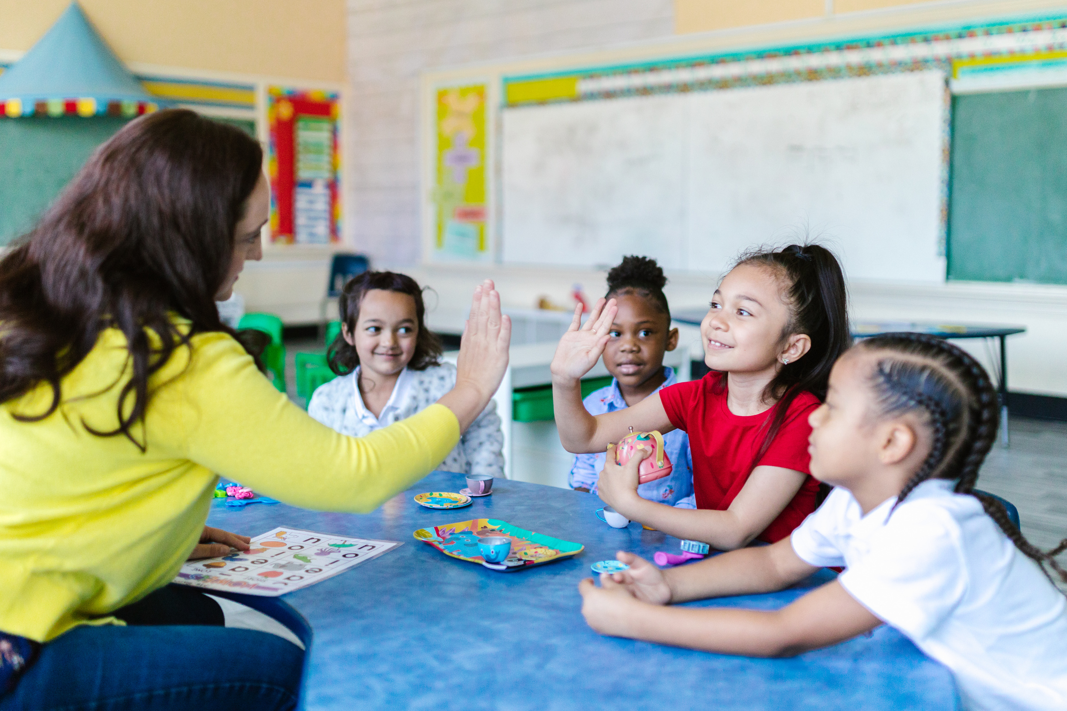
Pedagogisch handelen
De leerkracht als model
Notes:
Het tweede aspect van de onderwijsleersituatie is het pedagogisch handelen. Het pedagogisch handelen handelt over de vaardigheden waarmee gewenst gedrag kan worden aangeleerd en in stand kan worden gehouden. De leerkracht staat model voor een bepaald gedrag of een bepaalde houding in de klas.

Slide 11
Pedagogisch Handelen - Voorbeeldgedrag tonen
•Stelt zich op als rolmodel, laat bewust voorbeeldgedrag zien •Bevordert in woord en daad dat leerlingen elkaar respecteren en accepteren •Laat merken dat de leerling als persoon geaccepteerd wordt maar dat bepaald gedrag niet toelaatbaar is •Tolereert geen enkele vorm van pesten in de klas
Notes:
Leerlingen leren veel van het positief voorbeeldgedrag van leerkrachten, ze spiegelen zich hieraan en nemen het al dan niet bewust over. De leerkracht bespreekt ook zijn verwachtingen en wensen ten aanzien van het gedrag van de klas, hij communiceert welk gedrag er geapprecieerd wordt en welk gedrag niet kan worden getolereerd en dit steeds vanuit een respectvolle houding ten opzichte van de leerling. Op de slide zie je een aantal voorbeelden van wat voorbeeldgedrag kan inhouden in de klaspraktijk.

Slide 12
Pedagogisch Handelen - Relatie leerling - leerkracht
Leerkracht-leerlingrelaties zijn een belangrijke voorspeller voor de ontwikkeling van een leerling, zowel op vlak van hun schoolresultaten als voor hun sociaal functioneren en latere gedrag.
Notes:
Leerkracht-leerlingrelaties zijn van grote invloed op zowel de affectieve als cognitieve ontwikkeling van leerlingen. Ze zijn een mooi voorbeeld van wisselwerking: hoe positiever de relatie tussen beiden, hoe groter de kans op succes voor leerlingen en leerkrachten. Bij leerlingen zien we meer leergedrag en hogere leerprestaties, bij leerkrachten verhoogt hun eigen welbevinden. Een warme of nabije relatie tussen leerkracht en leerling wordt gekenmerkt door aangename gevoelens, wederzijdse betrokkenheid, openheid en vertrouwen.

Slide 13
Conflictueuze relaties leerkracht - leerling
Bij de leerkracht
Demotivatie en gevoelens van hulpeloosheid en onzekerheid, Verhoogde stress Negatieve gevoelens tov zichzelf als leerkracht (frustratie, tekortschieten, ik kan het niet meer, machteloosheid over de eigen rol als leerkracht) Op lange termijn burn-out
Bij de leerling
Emotionele onveiligheid Een afname in motivatie Verminderd schools presteren Verhoogde gedragsproblemen
Koenen, Vervoort, Kelchtermans, Verschueren & Spilt, 2017
Notes:
Een conflictueuze relatie daarentegen wordt gekenmerkt door negatieve gevoelens, onvoorspelbaarheid en wantrouwen. De mate van conflict in de leerkracht-leerlingrelatie blijkt in het algemeen het meest voorspellend te zijn voor de verdere schoolse en psychosociale ontwikkeling van leerlingen. Daarenboven kan een conflictueuze relatie reeds aanwezig probleemgedrag van de leerling nog versterken[6]. Daarom is het belangrijk dat de leerkracht zich bewust is van de impact van zijn relatie met de leerling in de klas. Waar deze relatie moeilijk loopt, kan de leerkracht een beroep doen op zijn schoolteam om samen te bekijken hoe deze relatie verbeterd kan worden of hoe er grenzen kunnen worden gesteld wanneer nodig. “Een leerkracht mag een leerling in zijn hart dragen maar niet op zijn rug”[7].

Slide 14
HGW-uitgangspunt transactioneel
Aandacht voor de leerkracht-leerlingrelatie
Bevorderen van flexibiliteit in het denken over de leerling Bevorderen van positieve gevoelens en verminderen van negatieve gevoelens in contact met de leerling Bevorderen van leiderschap en verantwoordelijkheid
Focus op probleemgedrag van de leerling
Notes:
Wanneer je vastloopt in een relatie met een leerling impliceert dit dat je als leerkracht daar een aandeel in hebt. Het is niet gemakkelijk om dat te onderkennen. Gemakkelijker is om relatieproblemen te zien als een gevolg van gedragsproblemen van de leerling. Gedragsproblemen zijn volgens die redenering toe te schrijven aan kindkenmerken (bijvoorbeeld: “zij heeft ADHD”) of aan kenmerken van de thuis- en leefcontext (bijvoorbeeld: “zijn ouders zijn niet streng genoeg”). Daarmee blijft het aandeel van de leerkracht in de interactieproblemen buiten beschouwing. Wij benadrukken echter graag nogmaals het transactionele aspect in een interactie- of relatieprobleem. Een interactie- of relatieprobleem veronderstelt dat er twee partijen zijn die beiden een aandeel hebben in de kwaliteit van de relatie.

Slide 15

Klasmanagement
"Een leeromgeving creëren waarin onderwijzen en leren mogelijk wordt. Klasmanagement is een complex kluwen waarin veel factoren op elkaar inspelen, zoals organisatie en communicatie. Leraren associëren klasmanagement vaak met orde houden, maar het is meer. Voor mij heeft het nog het meest te maken met de sfeer in de klas. Met verbinding en betrokkenheid.” Elke Struyf – Klasse
Notes:
Elke Struyf omschrijft klasmanagement als een leeromgeving creëren waarin onderwijzen en leren mogelijk wordt. Klasmanagement is een complex kluwen waarin veel factoren op elkaar inspelen, zoals organisatie en communicatie. Leraren associëren klasmanagement vaak met orde houden, maar het is meer. Voor mij heeft het nog het meest te maken met de sfeer in de klas. Met verbinding en betrokkenheid.”

Slide 16
Klasmanagement - klasorganisatie
Zorgt voor een productief tempo in de klas
•Door een verandering in de aanpak (bijvoorbeeld van een één-op-één gesprek naar een klasdiscussie) •Door activiteiten af te wisselen (bijvoorbeeld van zelfstandig werk naar een klasgesprek)
Zorgt ervoor dat elke leerling op een actieve en betrokken manier aan het leren is
Houdt de leerlingen actief bij de les
Houdt rekening met voorgaande leservaringen
Sluit aan bij de voorkennis van leerlingen en activeert deze
Notes:
Een eerste aspect van klasmanagement is klasorganisatie. Voorbeelden hiervan zijn: de leerkracht zorgt voor een productief tempo in de klas, de leerkracht zorgt ervoor dat elke leerling op een actieve en betrokken manier aan het leren is en houdt rekening met voorgaande leservaringen.

Slide 17
Klasmanagement - Regels en routines
•Het binnenkomen en verlaten van de klas (drempel) •Het gebruik van hoeken in de klas, kasten en andere materialen, zoals potloodslijper, laptop en rekenmachine •Het vragen van hulp aan de leerkracht en de begeleiding tijdens het werken •Het indienen van het huiswerk/taak •Wat te doen als de klassikale opdracht klaar is •De verwachtingen ten aanzien van gewenst gedrag •Wat afgesproken grenzen zijn, evenals de consequenties bij overtreding
Notes:
Een tweede aspect binnen klasmanagement zijn regels en routines.
De leerkracht maakt werk van het installeren van regels en routines in de klas. Regels en routines worden geoefend met de leerlingen. Eens deze regels en routines geautomatiseerd zijn, kan de leerkracht veel leertijd winnen.

Slide 18
Klasmanagement - Omgaan met storend gedrag
•Kijkt regelmatig de klas rond, stelt zich op in een hoek om de klas rond te kijken •Spreekt bij ongewenst gedrag de leerling individueel en fluisterend aan (niet hardop klassikaal) •Laat de groep niet ‘meegenieten’ Indien niet mogelijk, zorgt de leerkracht dat de storende leerling zo kort mogelijk in de schijnwerper staat •Zegt bij ongewenst gedrag hoe de leerling het anders moet doen in plaats van de leerling het foute of verkeerde gedrag in te wrijven •Loodst de aandacht van de rest van de klas naar iets productievers om de sfeer terug te normaliseren na klassikale tussenkomst bij storend gedrag van een individuele leerling •Geeft complimenten op gedrag zoveel als mogelijk hardop klassikaal
Notes:
Leerkrachten benoemen storend gedrag als één van de moeilijkste aspecten van hun job. De leerling die zich misdraagt, kan echter later ernstige problemen krijgen. Het is dus in ieders belang dat gedragsproblemen worden aangepakt. Een doordacht klasmanagement verschaft rust, duidelijkheid en structuur en is in die zin preventief. Preventief optreden kan bijvoorbeeld door regelmatig in de klas rond te kijken of de leerling niet luidop aan te spreken bij ongewenst gedrag.

Slide 19
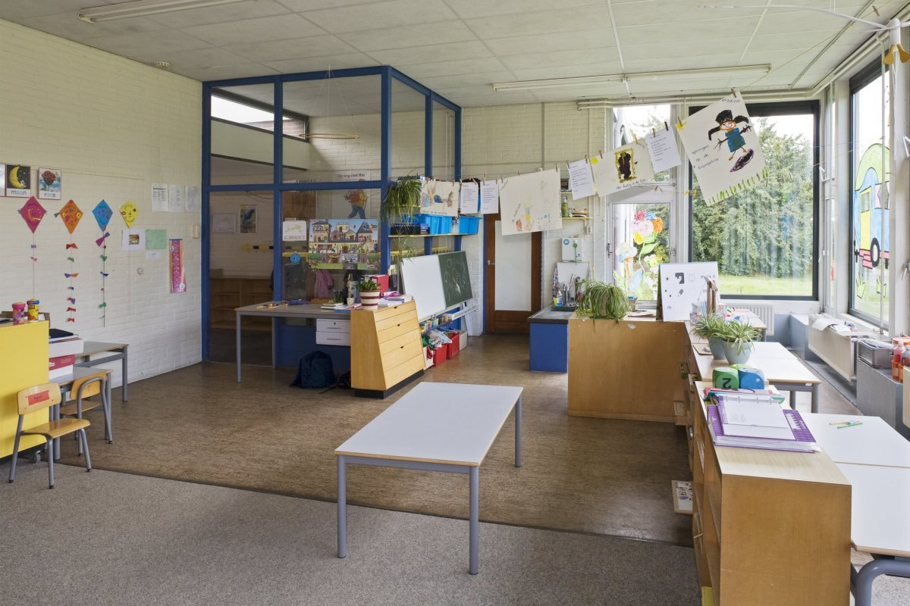
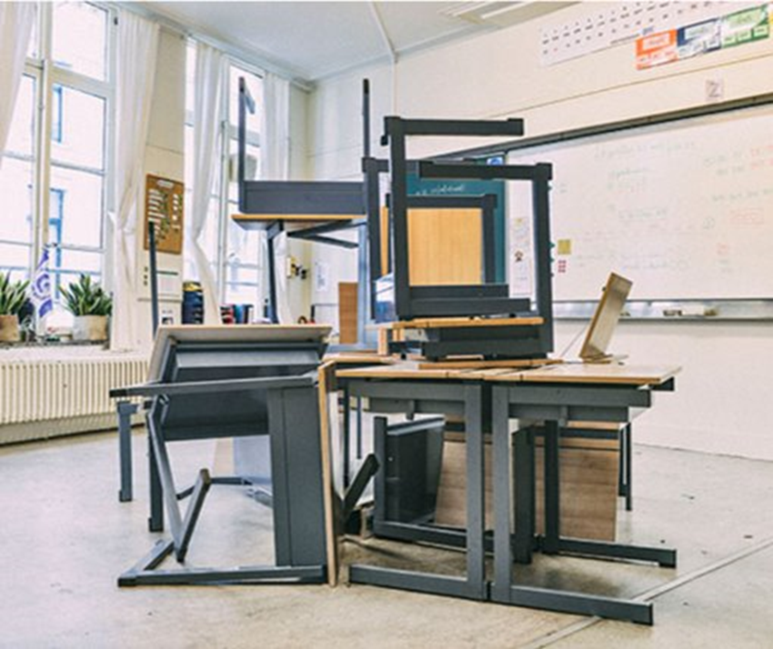
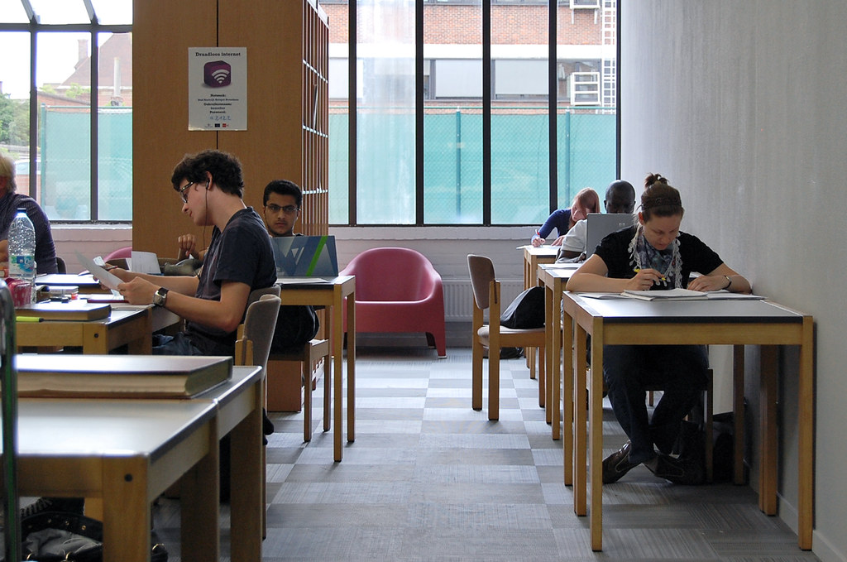
Klasmanagement - Inrichting van het klaslokaal
Notes:
Een ander aspect van klassenmanagement is de inrichting van het klaslokaal. Leeromgevingen zijn bij voorkeur even divers als hun leerlingen: van klaslokalen naar flexibele leerruimtes met ruimte voor variatie (een aantal voorbeelden hiervan zijn: instructieruimtes, stille ruimtes, klassieke ruimtes waar doceren voorop staat,..). Een innovatieve leeromgeving heeft een flexibele structuur die verschillende vormen van leren toelaat op verschillende tijdstippen[9].

Slide 20

Tips bij gesprekken met leerkrachten
Gesprek = een reflectiegesprek
De CLB-medewerker stelt zich op als mede-onderzoeker
Niet als expert! Niet sturen of beïnvloeden, maar vanuit een neutrale en accepterende houding luisteren. Gebruik gesprekstechnieken als samenvatten en echoën De leerkracht is immers degene die dagelijks met de leerling in relatie treedt! Waarin ruimte is voor verwoording van gedachten en gevoelens, frustraties, het onbegrip en de onmacht die de leerkracht voelt
Notes:
Op deze slide geven we een aantal tips over hoe de CLB-medewerker problemen in de onderwijsleersituatie kan bespreken met de leerkracht. Deze tips zijn opgemaakt voor CLB-medewerkers maar kunnen ook inspirerend zijn voor andere professionals met een ondersteunende rol. Het gesprek neemt steeds de vorm aan van een reflectiegesprek, waarbij de CLB-medewerker zich opstelt als mede-onderzoeker en dus niet als expert. De leerkracht is immers degene die dagelijks met de leerling in relatie treedt. Het reflectiegesprek dient een gesprek te zijn waarin de leerkracht ruimte krijgt om zijn gedachten en gevoelens van onmacht en onbegrip te verwoorden, frustraties te uiten… De CLB-medewerker luistert vanuit een neutrale en accepterende houding en gebruikt hiervoor gesprekstechnieken.

Slide 21
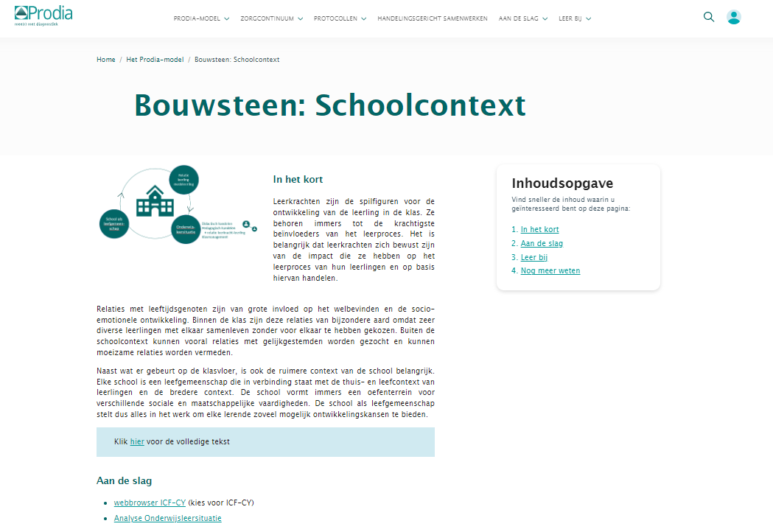
Document ‘Analyse onderwijs-leersituatie’
Observatiedocument voor een CLB-medewerker in een HGD-traject
Notes:
Hierbij komen we aan het einde van deze kennisclip rond de onderwijsleersituatie. Binnen Prodia hebben we een document ontwikkeld om de onderwijsleersituatie in kaart te brengen. Deze analyse kan gebruikt worden binnen een HGD-traject als observatiedocument of als praatpapier. Je vindt het document op de website onder de bouwsteen schoolcontext of in de materialenbank. Lees zeker goed de inleiding vooraleer ermee aan de slag te gaan!

